Slide 1


Súmate a la Integridad Institucional
Comité Electoral de la CIGCN y OI

Slide 2
¿Por qué estamos aquí?
Estamos aquí para impulsar una cultura de integridad que transforme la gestión pública desde dentro, sensibilizando a cada colaborador sobre el rol estratégico de las implemetacion de una Comisiones de Integridad Gubernamental y Cumplimiento Normativo (CIGCN) y del Oficial de Integridad (OI) como pilares fundamentales en la prevención de la corrupción Para sensibilizar sobre el rol de la CIGCN y el Oficial de Integridad (OI), motivar la participación en su proceso de elección y fortalecer una cultura ética basada en la transparencia, la integridad y el compromiso institucional.

Slide 3

¿Qué es la CIGCN?
En función del artículo 4 del Decreto 791/2021, define la CIGCN como un órgano plural de servidores públicos, con representación de todos los grupos ocupacionales presentes en la Administración Pública, creada con el objeto de promover la institucionalización de la ética y el estímulo de conductas íntegras en el servidor público, vigilar el cumplimiento del Código de Etica y Conducta de los Servidores Públicos, a fungir de órgano operativo para la estandarización de programas y políticas· cumplimiento normativo, prevención de riesgo, antisoborno y manejo de herramientas de integridad gubernamental para así prevenir los actos de corrupción y conflictos de intereses en la Administración Pública.

Slide 4

¿Que es un Oficial de Integridad?
En función del artículo 1 de la Resolución 01/2026, define la figura del Oficial de Integridad (OI), se establece que este es el servidor público responsable de la implementación, ejecución y consolidación del Sistema Nacional de Integridad de la República Dominicana (SNIRD), así como de la aplicación de las políticas y normativas institucionales con enfoque en la prevención de la corrupción, el antisoborno y el fortalecimiento de las herramientas de integridad gubernamental.

Slide 5
¿Qué hace la CIGCN/OI?
Promover la institucionalización de la ética y el estímulo de conductas íntegras en el servidor público.
Vigilar el cumplimiento del código de integridad y conducta de los Servidores Públicos
Fungir de órgano operativo para la estandarización de programas y políticas de cumplimiento normativo
Prevención de riesgo, antisoborno y manejo de herramientas de integridad gubernamental para así prevenir los actos de corrupción y conflictos de intereses en la Administración Pública.
Cumplir con las demás funciones y atribuciones que serán establecidas en los estatutos de la CIGCN/OI.

Slide 6
Importancia de contar con una CIGCN/OI: enunciativa, pero no limitativa:
Fortalece transparencia
Genera confianza ciudadana
Previene riesgos conductuales
Promueve la ética
Previene la corrupción
Vigila el cumplimiento de normas
Orienta a los empleados públicos
Impulsa una cultura de integridad

Slide 7

Participación del servidor público
Un representante por cada grupo ocupacional
Voto libre y secreto
Derecho a elegir y ser elegido de acorde a su grupo ocupacional

Slide 8

Requisitos para ser miembro de la CIGCN/OI
Servidor público activo
Conducta íntegra
Compromiso con formación
Pertenecer a un grupo ocupacional de su institución
No estar en el régimen de incompatibilidades del Decreto núm. 791-21. Art. 08

Slide 9
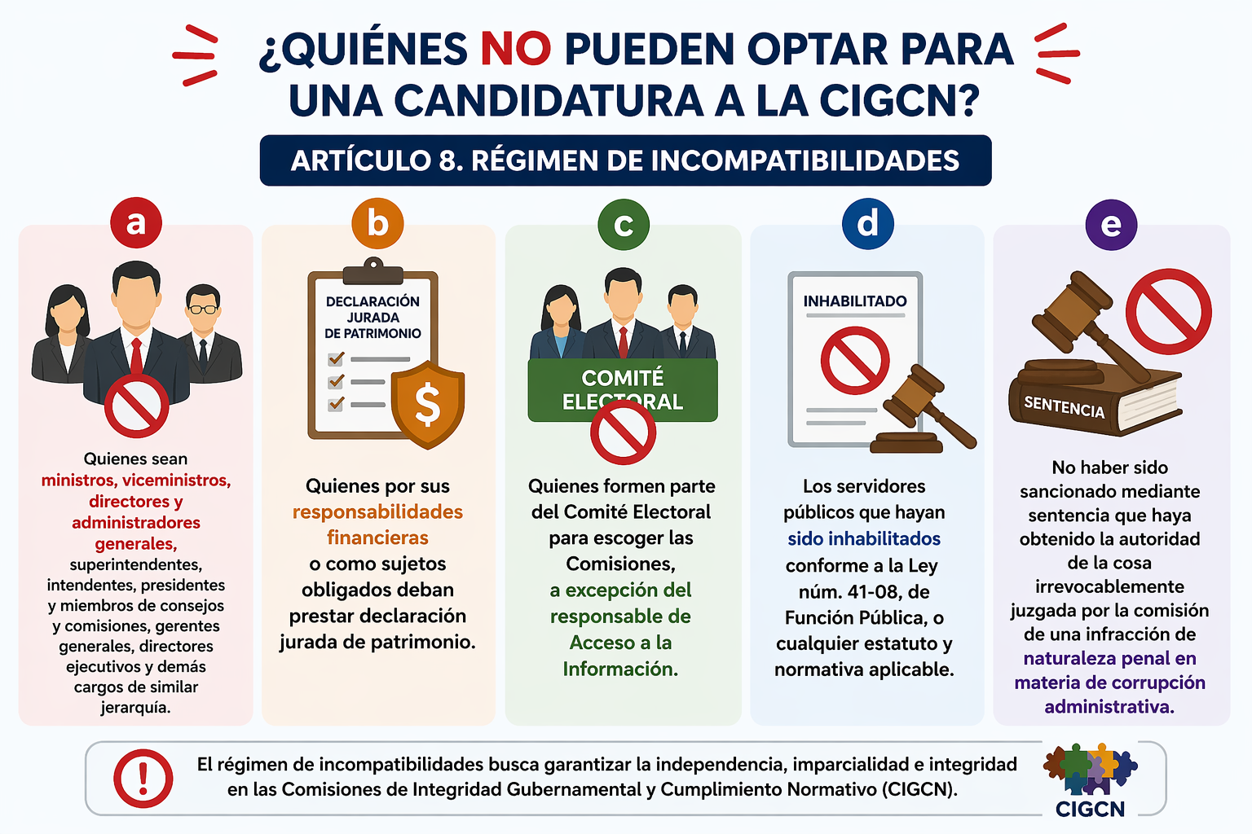

Slide 10
¿Por qué postularte a ser miembro de la CIGCN u OI?
Liderazgo: Contribuyes activamente a fortalecer la integridad dentro de tu institución.
Representación: impulsas buenas prácticas y generas confianza en la ciudadanía.
Capacitación: Desarrollas habilidades en ética pública, normativa y gestión institucional.
Impacto institucional: Formas parte de la toma de decisiones que promueven la transparencia y el cumplimiento.

Slide 11

¿Cómo participar?
La Dirección de Recursos Humanos establecerá un lugar para que los interesados puedan inscribirse.
Postulación (3 días): conforme a las fechas establecidas en el cronograma
Completa formulario DIGEIG- 006 (inscripción de candidatura)
Presenta propuestas en valores
Escoger el valor a pustular

Slide 12
Tu participación es importante para la institución
La integridad comienza contigo
Postúlate para formar parte de la CIGCN/OI

